Slide 1

A405 빨간리무진
김명호 권택윤 김현호 안예나 유지원 조은비
Notes:
안녕하세요. A405팀 빨간 리무진의 발표자 김명호입니다. 5팀 발표 시작하겠습니다.

Slide 2

목차
1
2
3
4
기획 배경
서비스 소개
기술 스택
팀 소개
Notes:
목차입니다. 먼저 기획배경에 대해 설명하고, 서비스 소개를 진행하겠습니다. 이후 기술 스택과 개발 현황, 마지막으로는 저희 팀 소개가 있겠습니다.

Slide 3
기획 배경
Notes:
네, 먼저 기획 배경입니다.

Slide 4

기획 배경 - 마트
Notes:
여러분들은 대형마트를 종종 가시나요? 코로나 이전에는 정말 다들 많이 갔던 것 같은데, 요즘은 새벽배송이 잘 되어서 많이들 안가는거 같아요,

Slide 5
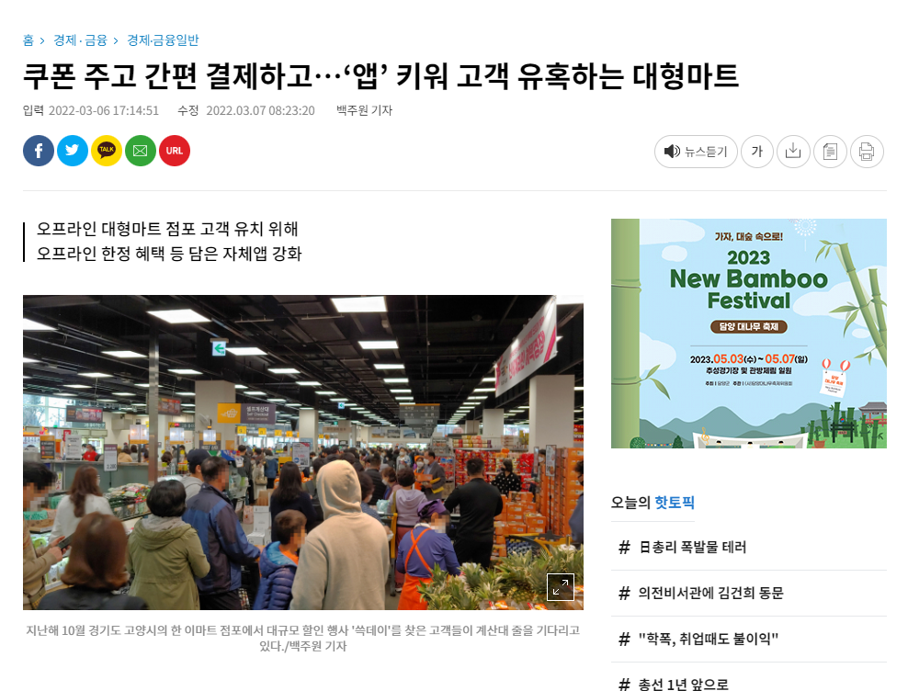
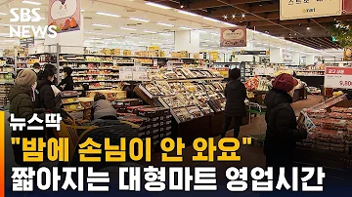
기획 배경 - 마트
오프라인 이용자 감소로 운영시간 단축, 오프라인 매장을 위한 앱 운영 등 노력
Notes:
실제로 코로나 이후 대형 마트 오프라인 점포가 줄기도 하고, 방문자수 또한 감소하여, 최근에는 영업시간을 단축하기도 했다고 합니다. 그러면서도, 오프라인 매장의 활성화를 위해 앱을 통한 오프라인 매장 전용 프로모션을 하는 노력도 하고 있다고 해요.

Slide 6
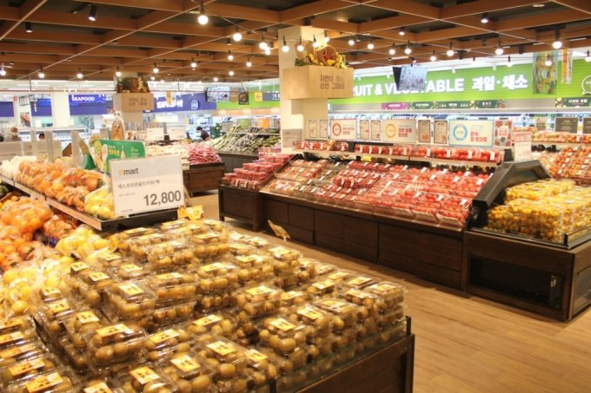
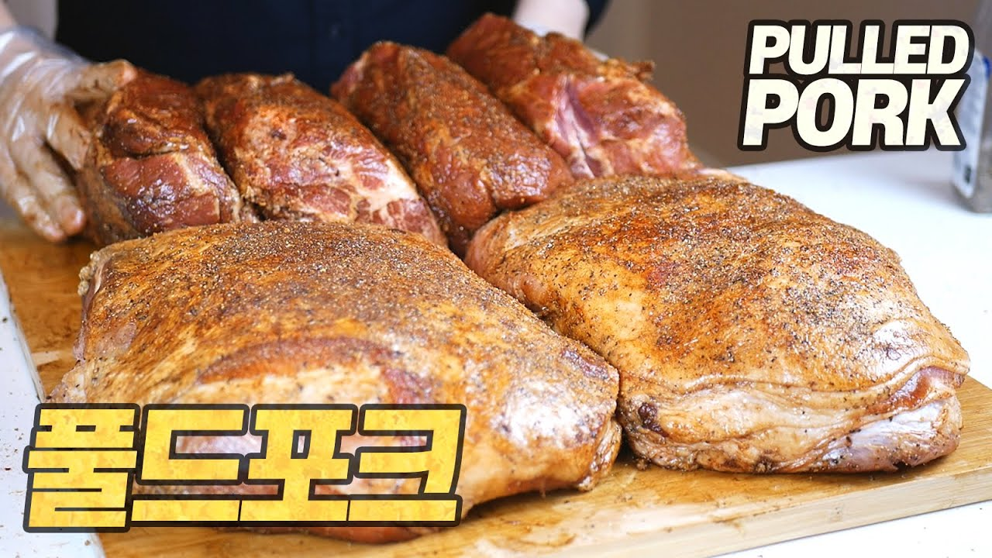
기획 배경 - 소비자
Notes:
한편으로 저 같은 경우에는 저희 동네에 코스트코나 이마트같은 대형마트가 많아서 급하게 뭔가 필요하거나 유튜브에서 본 음식을 따라하고 싶어서 바로 식재료를 사야할 때 오프라인 매장을 자주 찾는 편이에요. 이런 신선식품 쪽은 직접 보고 사는게 좋더라구요. 그래서 저는 이 장점 때문에 대형마트를 애용해요.

Slide 7
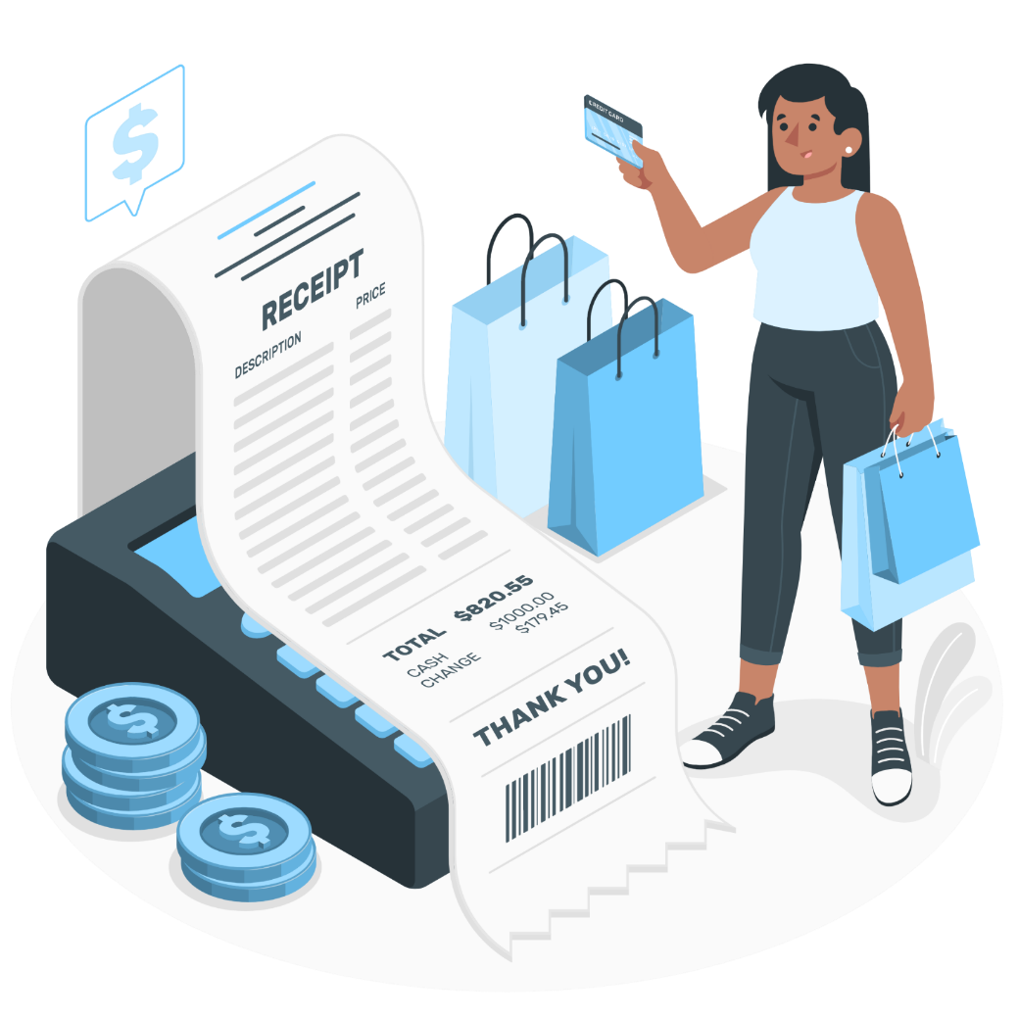

기획 배경 - 소비자
충동구매를 하거나, 넓은 매장에서 상품을 찾느라 많은 시간을 씀
Notes:
근데 대형마트에 가면 분명히 갈때는 사야할 물건들을 생각하고 메모해서 가는데, 이것저것 구경하다 보면 어느새 카트가 꽉차있고, 예상 지출을 훌쩍 뛰어넘은 영수증을 받고 놀라는 경험, 해보지 않았나요?
또한 대형마트에서는 원하는 제품을 찾아 구매하기 위해서 마트 내부를 빙빙 돌아야하는데요. 그래서 생각보다 더 많은 시간이 소모되어 장보는 게 지치기도 해요.

Slide 8
서비스 소개
Notes:
이런 불편함을 느낀 저희 팀은 mmAR+ 서비스를 기획하게 되었습니다.

Slide 9
mmAR+
Mobile + Mart + AR Technology
AR을 활용해 대형 마트에서 장보기를 돕는 애플리케이션 서비스
Notes:
mmAR+ 는 Mobile Mart AR Technology 의 약자로, 대형 마트에서 AR을 활용해 원하는 물건의 위치까지 안내해줄 수 있는 애플리케이션입니다.

Slide 10



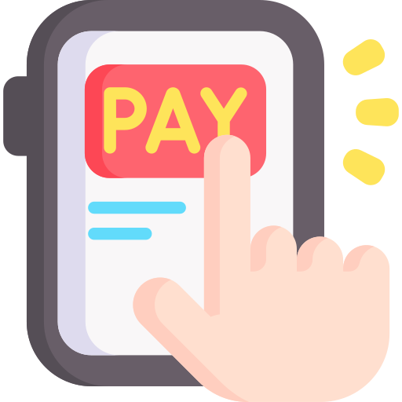
주요 기능
장볼구니
쇼핑
장봤구니
결제
Notes:
저희 서비스에는 장볼구니와 장봤구니가 있는데요. 장볼구니는 구매 예정인 물건을 미리 담아놓는 목록이며, 장봤구니는 실제로 결제할 상품을 담는 목록입니다.
장볼구니에 살 상품을 담아서 쇼핑을 하면 장봤구니에 실제로 구매한 상품들이 담기고, 결제까지 할 수 있는 서비스를 기획하였습니다.
이런 동작을 하는 mmAR+의 주요 기능은 크게 3가지가 있습니다.

Slide 11
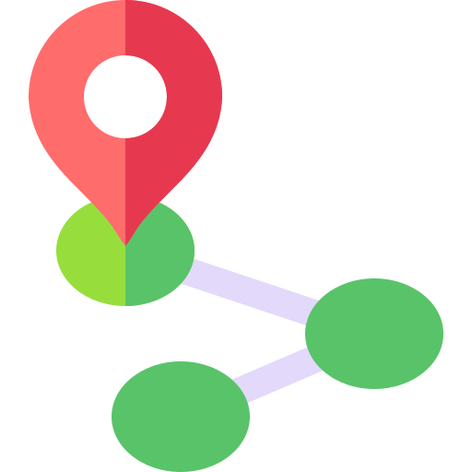
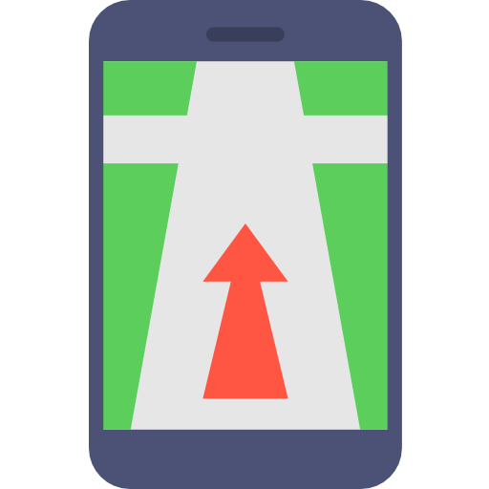

주요 기술
최단 경로 탐색
AR 내비게이션
상품 검색 및 리뷰
Notes:
첫번째 기능은 최단 경로 탐색 기능입니다.
장볼구니에 미리 담아놓은 상품 또는 카테고리를 이용하여 현재 나의 위치를 기준으로 물건들을 가장 최단 거리로 방문할 수 있는 경로를 찾습니다.
최단 경로가 만들어지면 AR을 이용해 사용자에게 어디로 가야할 지 화살표를 이용하여 길안내를 시작합니다.
상품의 위치에 도착하면 내비게이션은 다음 물건으로 안내를 시작합니다.
저희 서비스에서는 관련도를 이용한 검색을 통해 유사한 제품까지 검색이 가능하며 그 제품을 사용해본 사람이 결제 후 리뷰를 남기면 인공지능 모델을 이용해 리뷰의 긍/부정 여부를 판단한 후, 키워드 추출을 이용해 제품의 핵심 키워드를 간편하게 확인할 수 있도록 하였습니다.

Slide 12
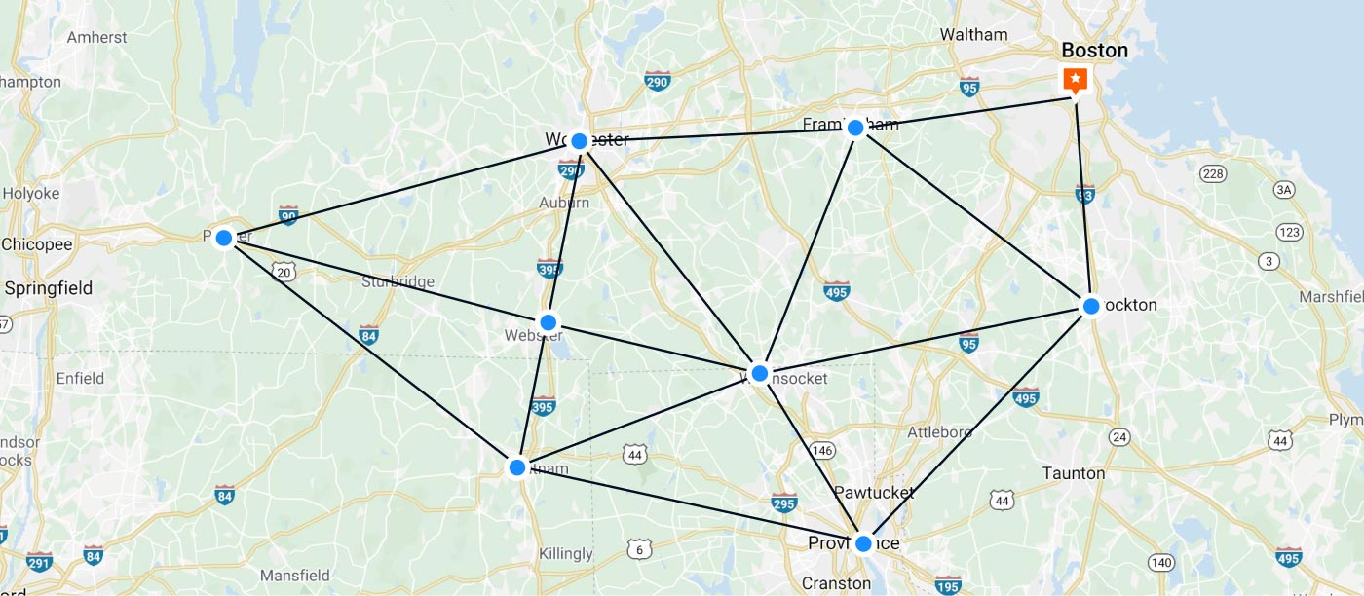
주요 기술 – 최단 경로 탐색
Notes:
첫번째 기능은 최단 경로 탐색 기능입니다.
장볼구니에 미리 담아놓은 상품 또는 카테고리를 이용하여 현재 나의 위치를 기준으로 물건들을 가장 최단 거리로 방문할 수 있는 경로를 찾습니다.
최단 경로가 만들어지면 AR을 이용해 사용자에게 어디로 가야할 지 화살표를 이용하여 길안내를 시작합니다.
상품의 위치에 도착하면 내비게이션은 다음 물건으로 안내를 시작합니다.
저희 서비스에서는 관련도를 이용한 검색을 통해 유사한 제품까지 검색이 가능하며 그 제품을 사용해본 사람이 결제 후 리뷰를 남기면 인공지능 모델을 이용해 리뷰의 긍/부정 여부를 판단한 후, 키워드 추출을 이용해 제품의 핵심 키워드를 간편하게 확인할 수 있도록 하였습니다.

Slide 13
주요 기술 – AR 내비게이션
Notes:
첫번째 기능은 최단 경로 탐색 기능입니다.
장볼구니에 미리 담아놓은 상품 또는 카테고리를 이용하여 현재 나의 위치를 기준으로 물건들을 가장 최단 거리로 방문할 수 있는 경로를 찾습니다.
최단 경로가 만들어지면 AR을 이용해 사용자에게 어디로 가야할 지 화살표를 이용하여 길안내를 시작합니다.
상품의 위치에 도착하면 내비게이션은 다음 물건으로 안내를 시작합니다.
저희 서비스에서는 관련도를 이용한 검색을 통해 유사한 제품까지 검색이 가능하며 그 제품을 사용해본 사람이 결제 후 리뷰를 남기면 인공지능 모델을 이용해 리뷰의 긍/부정 여부를 판단한 후, 키워드 추출을 이용해 제품의 핵심 키워드를 간편하게 확인할 수 있도록 하였습니다.

Slide 14
주요 기술 – 상품 검색 및 리뷰
Notes:
첫번째 기능은 최단 경로 탐색 기능입니다.
장볼구니에 미리 담아놓은 상품 또는 카테고리를 이용하여 현재 나의 위치를 기준으로 물건들을 가장 최단 거리로 방문할 수 있는 경로를 찾습니다.
최단 경로가 만들어지면 AR을 이용해 사용자에게 어디로 가야할 지 화살표를 이용하여 길안내를 시작합니다.
상품의 위치에 도착하면 내비게이션은 다음 물건으로 안내를 시작합니다.
저희 서비스에서는 관련도를 이용한 검색을 통해 유사한 제품까지 검색이 가능하며 그 제품을 사용해본 사람이 결제 후 리뷰를 남기면 인공지능 모델을 이용해 리뷰의 긍/부정 여부를 판단한 후, 키워드 추출을 이용해 제품의 핵심 키워드를 간편하게 확인할 수 있도록 하였습니다.

Slide 15
UCC 및 시연

Slide 16
기대효과
마트
온라인 매장이 더 활성화 된 지금 흥미롭고 실용적인 애플리케이션 도입으로 더 많은 오프라인 사용자 유치 가능
자동화된 애플리케이션의 시스템으로 노동력 절감 가능
소비자
최단 경로 탐색 알고리즘을 적용한 AR 내비게이션 기능을 통해 소비자의 시간적, 비용적인 절감 가능
Notes:
첫번째 기능은 최단 경로 탐색 기능입니다.
장볼구니에 미리 담아놓은 상품 또는 카테고리를 이용하여 현재 나의 위치를 기준으로 물건들을 가장 최단 거리로 방문할 수 있는 경로를 찾습니다.
최단 경로가 만들어지면 AR을 이용해 사용자에게 어디로 가야할 지 화살표를 이용하여 길안내를 시작합니다.
상품의 위치에 도착하면 내비게이션은 다음 물건으로 안내를 시작합니다.
저희 서비스에서는 관련도를 이용한 검색을 통해 유사한 제품까지 검색이 가능하며 그 제품을 사용해본 사람이 결제 후 리뷰를 남기면 인공지능 모델을 이용해 리뷰의 긍/부정 여부를 판단한 후, 키워드 추출을 이용해 제품의 핵심 키워드를 간편하게 확인할 수 있도록 하였습니다.

Slide 17
개선방안
보안적 측면: 추후 본 애플리케이션이 상용화된다면 무게 센서 등의 활용으로
보안을 높일 수 있다.
기술적 측면: AR 앵커를 적용으로 위치 보정을 통한 AR 내비게이션의
정확도를 높일 수 있다.
서비스적 측면: 가상의 상품 바코드와 마트 AR이 아닌 마트에서 협조를 받아
도면과 상품 품목 DB를 통한 실제 마트 적용 가능성
Notes:
첫번째 기능은 최단 경로 탐색 기능입니다.
장볼구니에 미리 담아놓은 상품 또는 카테고리를 이용하여 현재 나의 위치를 기준으로 물건들을 가장 최단 거리로 방문할 수 있는 경로를 찾습니다.
최단 경로가 만들어지면 AR을 이용해 사용자에게 어디로 가야할 지 화살표를 이용하여 길안내를 시작합니다.
상품의 위치에 도착하면 내비게이션은 다음 물건으로 안내를 시작합니다.
저희 서비스에서는 관련도를 이용한 검색을 통해 유사한 제품까지 검색이 가능하며 그 제품을 사용해본 사람이 결제 후 리뷰를 남기면 인공지능 모델을 이용해 리뷰의 긍/부정 여부를 판단한 후, 키워드 추출을 이용해 제품의 핵심 키워드를 간편하게 확인할 수 있도록 하였습니다.

Slide 18
기술 스택
Notes:
다음은 저희 기술 스택과 개발 현황입니다.

Slide 19

























Notes:
다음은 저희 기술 스택과 개발 현황입니다.

Slide 20




Front-end
Kotlin으로 안드로이드 애플리케이션 개발
Unity와 ARCore를 활용하여 AR 길 안내 구현
Notes:
프론트엔드는 코틀린 기반의 안드로이드 앱을 개발할 예정이며 AR로 내비게이션을 구상하는 부분은 실내라는 제약 떄문에 유니티로 map을 만들어 맥스트 SDK를 활용하여 AR 길 안내가 가능하도록 할 예정입니다.

Slide 21





Back-end
최단 경로 탐색 알고리즘 및 엘라스틱 서치를 통한 상품 검색 구현
Notes:
백엔드 서버는 Spring boot와 코틀린을 사용하여 개발 예정입니다. 물건들의 위치를 통해 최단 경로를 반환할 예정이며 엘라스틱 서치를 이용해 상품 검색을 진행할 예정입니다.

Slide 22


AI
TensorFlow와 BERT모델을 활용한
리뷰 내용 긍정/부정 분류
Notes:
AI는 리뷰의 긍/부정 분류와 대표적인 키워드를 추출하여 그룹화 할 수 있는 모델을 개발할 예정입니다. 현재 관련 작업을 하기 위한 모델을 찾는 중입니다.

Slide 23




Infra
쿠버네티스를 활용하여 컨테이너 오케스트레이션 적용
젠킨스를 활용한 CI/CD 구축
Notes:
인프라는 젠킨스와 쿠버네티스를 활용하여 빌드와 배포 자동화 그리고 컨테이너 오케스트레이션을 적용시켜볼 예정입니다. 인프런 강의를 들으며 배포에 서두르고 있습니다.

Slide 24
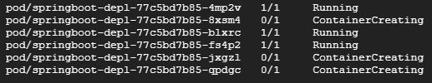

Infra
부하에 따른 오토스케일링 구현
Notes:
인프라는 젠킨스와 쿠버네티스를 활용하여 빌드와 배포 자동화 그리고 컨테이너 오케스트레이션을 적용시켜볼 예정입니다. 인프런 강의를 들으며 배포에 서두르고 있습니다.

Slide 25
팀 소개
Notes:
마지막으로 저희 팀 소개를 하도록 하겠습니다.

Slide 26
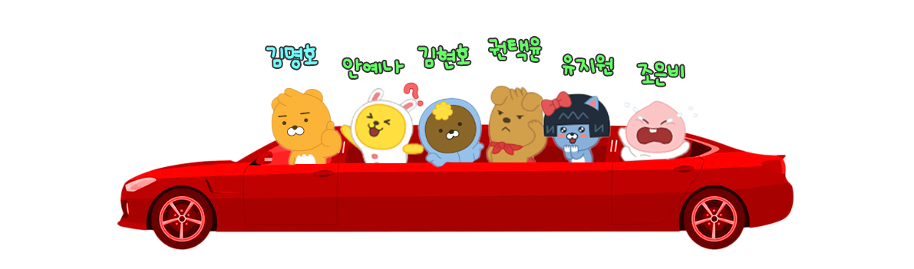
A405 빨간 리무진
BE-최단경로탐색
AI-자연어처리
BE/FE
디자인/UI
UCC
팀장(PM)
BE-엘라스틱서치
CI/CD
Infra
FE
AR
FE
AR
Notes:
저희 팀명은 빨간리무진인데요, 리무진처럼 내부는 매우 안정적이고 편하지만 스포츠카 같은 열정과 속도로 자율 프로젝트를 진행해보자 라는 의미에서 이렇게 짓게 되었습니다. 팀장인 저와 안예나 교육생은 백엔드를 담당하고 있고, 김현호 교육생이 AI, 권택윤 교육생은 인프라, 유지원, 조은비 교육생이 프론트엔드를 담당하고 있습니다.

Slide 27
Thanks ! !
Notes:
발표를 마치겠습니다. 감사합니다.

